Slide 1
Мастер-класс "Субкультура детства: детские загадки"
Выполнили:
Воспитатели ГБДОУ №31
Василеостровского района
Панкратьева И.А.
Половцева О.Ю.
Санкт-Петербург
2024

Slide 2
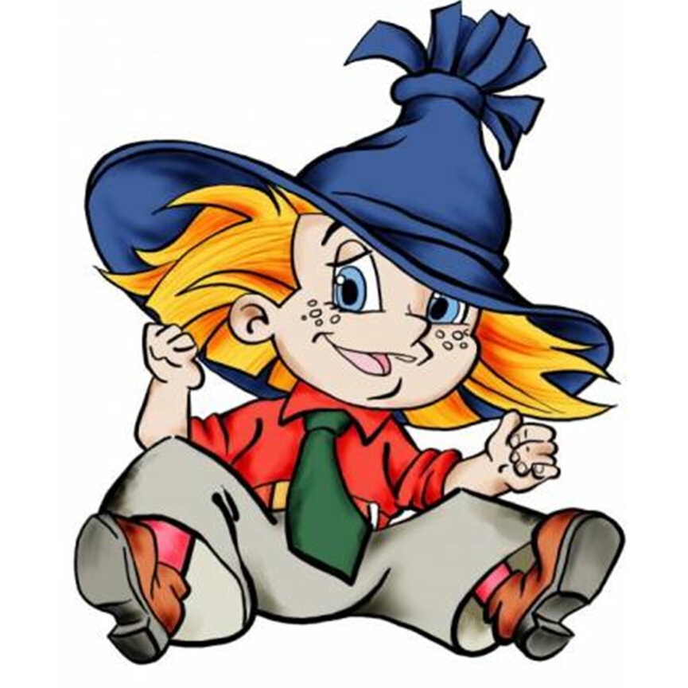
Загадка в словаре Ушакова Д.Н. понимается как – иносказательное изображение, в короткой форме, предмета или явления, которые нужно угадать; выражение, требующее разгадки. То, что непонятно и требует разгадки или объяснения.
Загадка — это своего рода игра. Загадки вызывают у детей интерес к миру вещей и явлений, развивают способность к анализу и обобщению, приучают к рассуждению и доказательству.
Загадка – иносказательное поэтическое воспроизведение какого-либо предмета или явления испытывающее сообразительность отгадывающего.

Slide 3
Существует несколько видов загадок:
загадки – сравнения, где загадываемый предмет сравнивается с другим предметом, или явлением, на которое он похож, или чем-то отличается;
загадки – описания, где описывается какой-либо предмет или явление;
комбинированные загадки – это соединение загадок–описания с загадками–сравнения;
сюжетные загадки — это загадки, сочиненные детьми с использованием логически-последовательного сюжета.

Slide 4
Цель использования загадок - научить детей видеть за образным описанием реальный предмет, его особенности, а не запоминать отгадки к загадке.

Slide 5
Значение загадок:
Загадки позволяют эффективно упражнять ум, развивать мыслительные способности. Способствуют активному развитию образности речи, обогащают словарь углубляя и уточняя знания о предмете. Помогают овладеть образностью слов. Помогают усвоить знания о словообразовании, развивают поэтический слух и поэтическое восприятие окружающего мира.

Slide 6
Младший дошкольный возраст - загадки о предметах, с которыми дети чаще всего встречаются. Использовать загадки в которых используются яркие внешние признаки. Но не должны быть слишком подробные.
Средний дошкольный возраст - загадки с более широкой тематикой, характеристика предметов должна быть дана подробно, признаки предметов определены точно, четко. Загадки должны быть с прямым сравнением.
Старший дошкольный возраст - загадки разнообразной тематикой, характеристика предметов может быть краткой, но называется основной, существенный признак.
Требования к подбору загадок:

Slide 7
Требования к использованию загадок:
1) загадыванию загадок должно предшествовать ознакомление с окружающим миром;
2) знакомство с образными средствами языка;
3) правильно подбирать загадки по возрасту детей, теме, содержанию, а затем загадки с метафорой;
4) обучение отгадыванию загадок должно осуществляться на наглядной основе с соотнесением словесного образа с натуральным образом с рассматриванием; должно сопровождаться рассуждениями и доказательствами, проводится в игровой форме.

Slide 8
Посредством загадки у детей развивается чуткость к языку, они учатся пользоваться различными средствами, отбирать нужные слова, постепенно овладевая образностью речи.
Таким образом, использование загадок позволяет воспитывать любопытного, вдумчивого, творческого ребенка. Загадки обогащают знания детей, проверяют уровень интеллектуальной подготовки, учат мыслить, обосновывать свои мысли.

Slide 9
Спасибо за внимание!

